Slide 1
考试信息
题型分值：
填空5题，10分
选择5题，10分
综合题6题，80分
考试时间：90分钟
可携带计算器

Slide 2
功率放大器
甲类
变压器耦合
乙类
变压器耦合
OTL
OCL

Slide 3
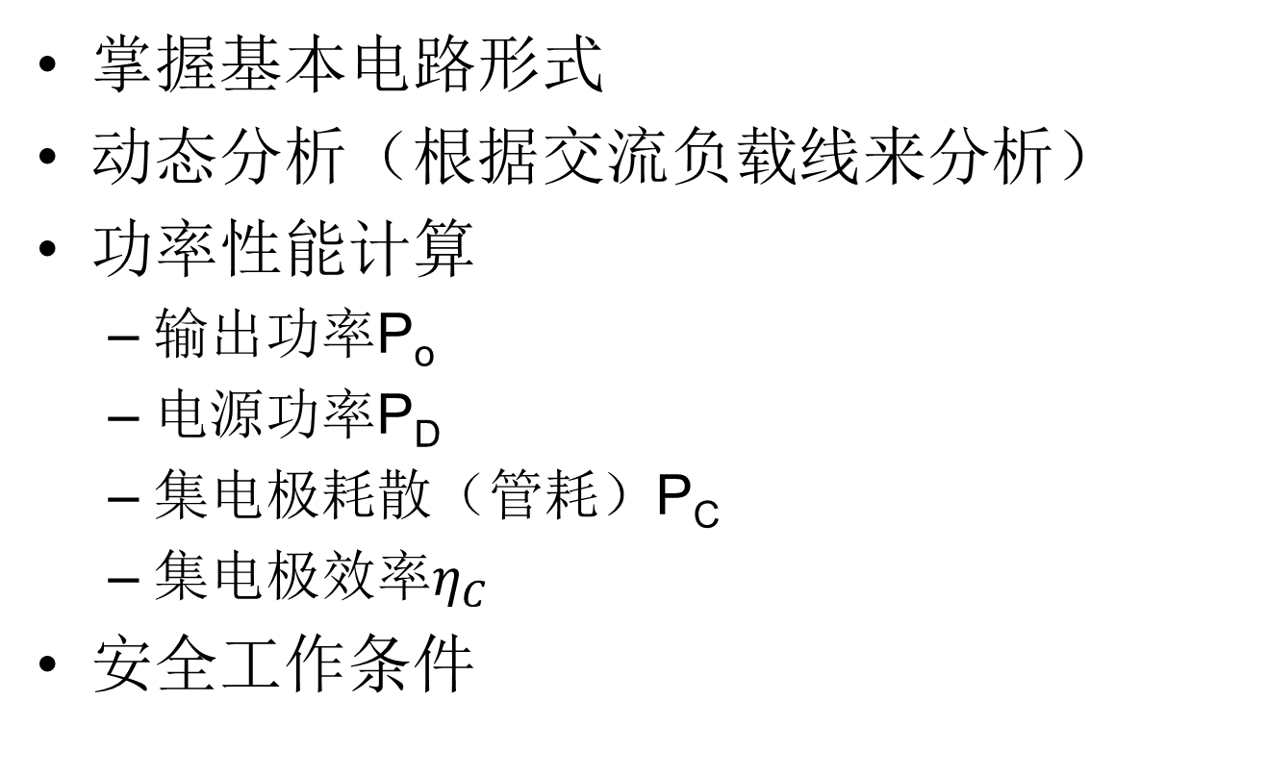
学习要求
掌握基本电路形式
动态分析（根据交流负载线来分析）
功率性能计算
输出功率P_{o}
电源功率P_{D}
集电极耗散（管耗）P_{C}
集电极效率$η_{C}$
安全工作条件

Slide 4
学习要求
几种改进电路：
起始偏置电路：用于克服交越失真
自举电路：使功放的输入得到充分激励
保护电路：输出电流保护
BTL电路：提高最大输出功率，其理论最大输出功率是OTL或OCL的4倍

Slide 5
甲类变压器耦合
基本电路：
特点：
输出采用变压器耦合，避免在负载上消耗直流功率，使得最大集电极效率提升到50%。

Slide 6
直、交流通路：
直流通路
交流通路

Slide 7
负载线、Q点：
直流负载线：V_{CE}=V_{CC}
交流负载线：过Q点的直线，斜率为-1/R_{L}’。当R_{L}’取不同值时，交流负载线的截距也不同。
上述R_{L}’=n²R_{L，}n为变压器线圈匝数比。
匹配负载：当Q点位于交流负载线中点时，称R_{L}’为匹配负载。此时交流负载线在横轴的截距为2V_{CC}。

Slide 8
动态分析：
在输入信号作用下，瞬时工作点将沿着交流负载线移动。当考虑到V_{CE(sat)}和I_{CEO}时，瞬时工作点最大移动范围为Q1和Q2之间。为了分析方便，设： V_{CE(sat)} =0、 I_{CEO} =0（理想条件），则瞬时工作点最大移动范围可到达纵轴和横轴即Q3、Q4点。
如无特别说明，后续的所有分析（工作波形、功率分析等等）都假设为理想条件。

Slide 9
工作波形：
设基极的交流激励电流为：
则集电极交流电流为：
集电极交流电压为：
并且：

Slide 10
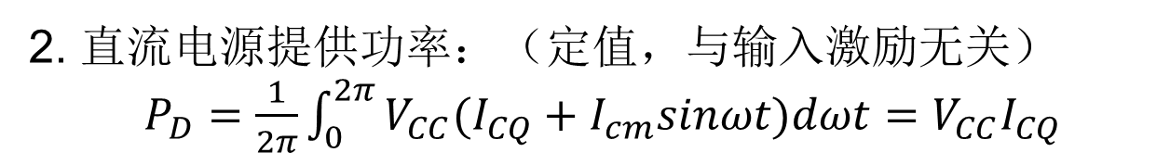
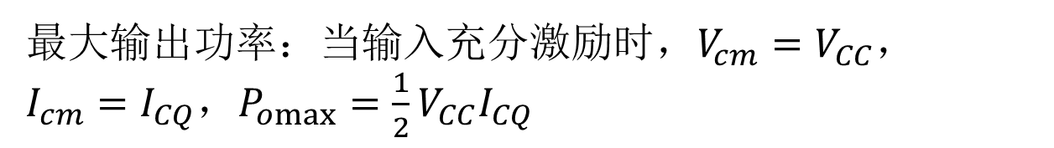
功率分析：
1. 输出功率：$P_{o}=\frac{1}{2}V_{cm}I_{cm}=\frac{1}{2}V_{cm}^{2}/R_{L}^{′}=\frac{1}{2}I_{cm}^{2}R_{L}^{′}$
最大输出功率：当输入充分激励时，$V_{cm}=V_{CC}$，$I_{cm}=I_{CQ}$，$P_{omax}=\frac{1}{2}V_{CC}I_{CQ}$
2. 直流电源提供功率：（定值，与输入激励无关）
$P_{D}=\frac{1}{2π}\int_{0}^{2π}{V_{CC}(I_{CQ}+I_{cm}sinωt)dωt}=V_{CC}I_{CQ}$

Slide 11
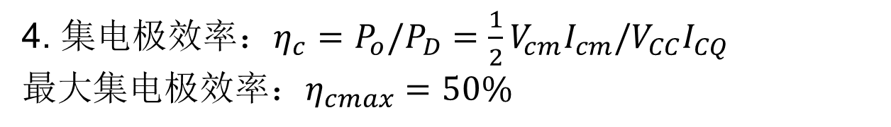
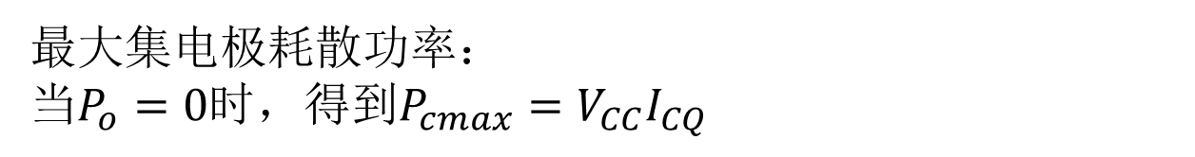
功率分析：
3. 集电极耗散功率：$P_{c}=P_{D}−P_{o}=V_{CC}I_{CQ}−\frac{1}{2}V_{cm}I_{cm}$
最大集电极耗散功率：
当$P_{o}=0$时，得到$P_{cmax}=V_{CC}I_{CQ}$
4. 集电极效率：$η_{c}=P_{o}/P_{D}=\frac{1}{2}V_{cm}I_{cm}/V_{CC}I_{CQ}$
最大集电极效率：$η_{cmax}=50\%$

Slide 12
管安全：
取二者中的较小值。

Slide 13
管安全：

Slide 14
乙类功率放大器
变压器耦合
OTL
OCL

Slide 15
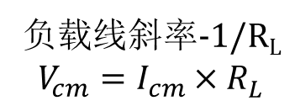
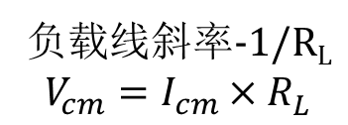
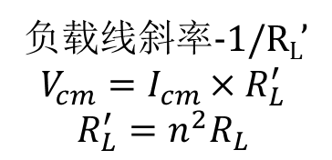
动态分析：
变压器耦合
OTL
OCL
负载线斜率-1/R_{L}’
$$V_{cm}=I_{cm}×R_{L}^{′}$$
$$R_{L}^{′}=n^{2}R_{L}$$
负载线斜率-1/R_{L}
$$V_{cm}=I_{cm}×R_{L}^{}$$
负载线斜率-1/R_{L}
$$V_{cm}=I_{cm}×R_{L}^{}$$

Slide 16
(变压器)
(OTL)
(OCL)

Slide 17
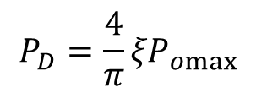
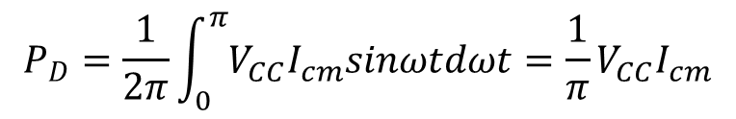
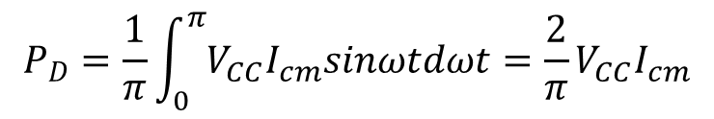
直流电源输出电流波形：
变压器耦合
OTL
OCL(正负电源)
直流电源提供功率：
$$P_{D}=\frac{1}{π}\int_{0}^{π}{V_{CC}I_{cm}sinωtdωt}=\frac{2}{π}V_{CC}I_{cm}$$
(变压器耦合、OCL)
$$P_{D}=\frac{1}{2π}\int_{0}^{π}{V_{CC}I_{cm}sinωtdωt}=\frac{1}{π}V_{CC}I_{cm}$$
(OTL)
上面两个式子可以统一表示为：
$$P_{D}=\frac{4}{π}ξP_{omax}$$

Slide 19
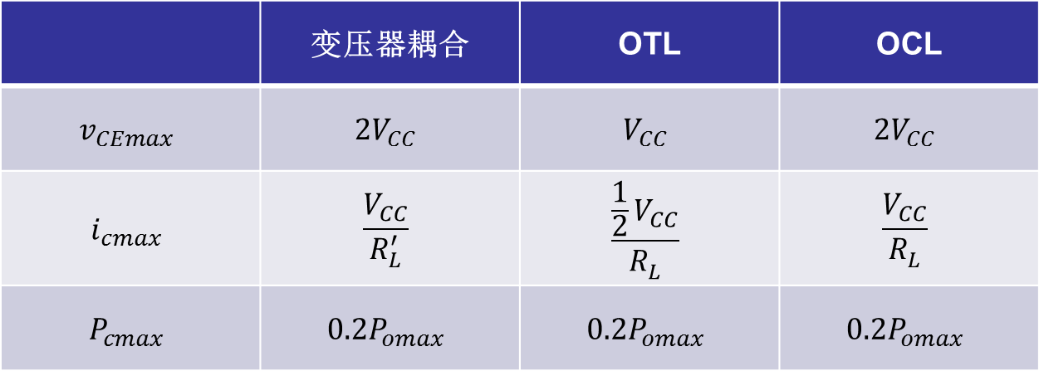
管安全：
 | 变压器耦合 | OTL | OCL
$$v_{CEmax}$$ | $$2V_{CC}$$ | $$V_{CC}$$ | $$2V_{CC}$$
$$i_{cmax}$$ | $$\frac{V_{CC}}{R_{L}^{′}}$$ | $$\frac{{\frac{1}{2}V}_{CC}}{R_{L}^{}}$$ | $$\frac{V_{CC}}{R_{L}^{}}$$
$$P_{cmax}$$ | $$0.2P_{omax}$$ | $$0.2P_{omax}$$ | $$0.2P_{omax}$$
管子安全的要求：
则输出最大功率受到以下约束：

Slide 20
几个改进电路
起始偏置（克服交越失真）
二极管偏置电路
V_{BE}倍增电路
（恒压源）

Slide 21
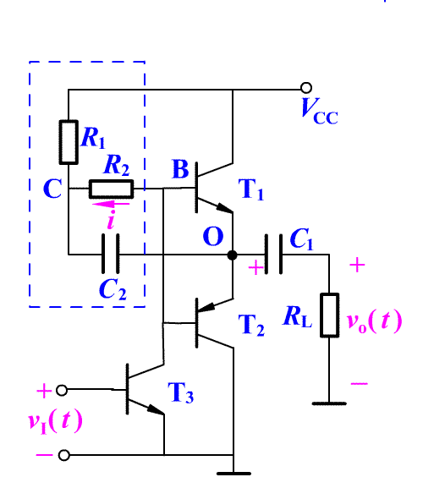
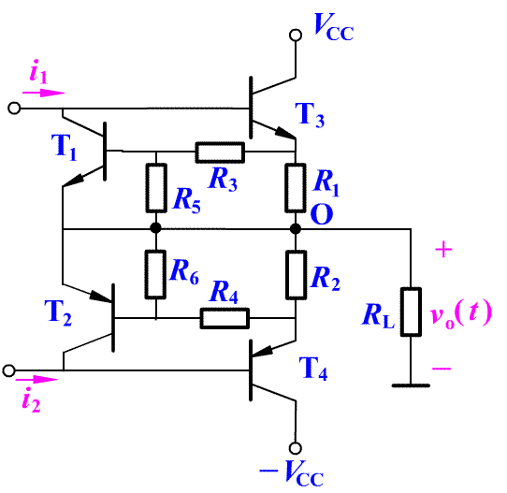
自举电路：
增大最大输出电压幅度，获得充分激励
保护电路：
输出电流保护

Slide 22
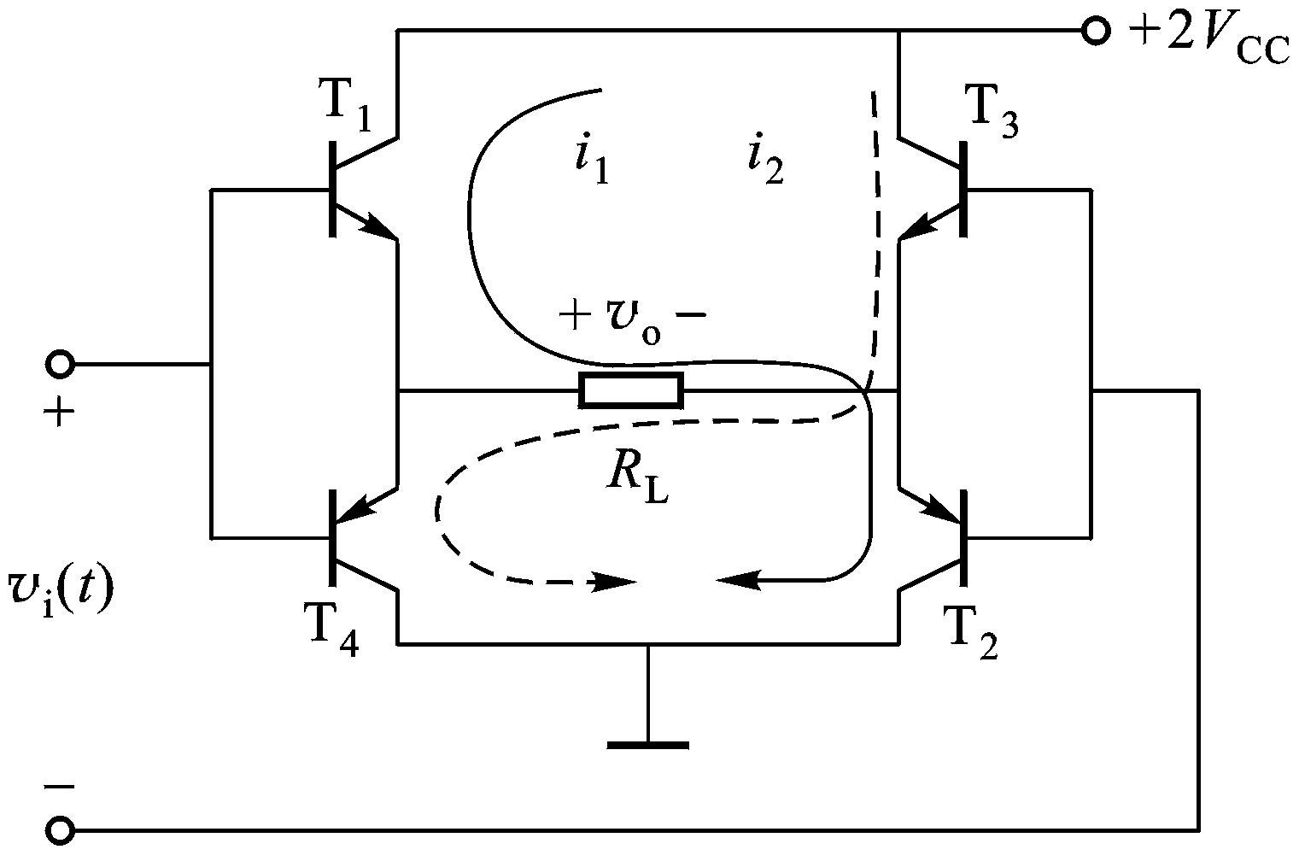
BTL电路：
特点：
由两组OTL（或OCL）功放构成，共4个功率管；
输入极性相反的两个信号；
负载电压是OTL（或OCL）的2倍，相应的输出功率增大到4倍。
负载两端都不接地。

Slide 23
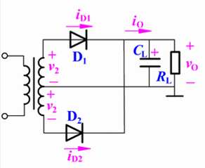
整流电路
半波整流：
全波整流：
桥式整流：

Slide 25
稳压电路
串联稳压电路，两种基本电路：
1. 调整管、取样电路、比较放大、基准电压各是哪些元件？
2. 稳压过程（定性）
3. 输出电压调节范围

Slide 26
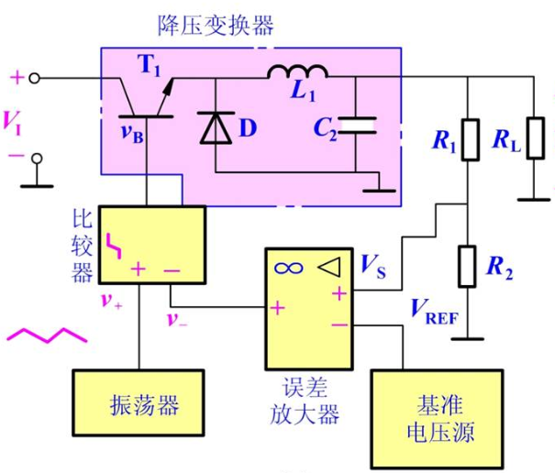
开关稳压电路：
主要优点：调整管工作在开关状态，功耗小，电路效率高。（串联稳压电路中调整管工作在放大状态，功耗大，电路效率低）。

Slide 27
正弦波振荡器
正弦波振荡器
LC振荡器
变压器耦合
三点式振荡器
晶体振荡器
并联谐振：皮尔斯电路、泛音振荡器
电容三点式
电感三点式
改进型：克拉泼电路、西勒电路
串联谐振
RC振荡
文氏电桥振荡器

Slide 28
振荡的三个条件：（幅度和相位）
平衡条件：
起振条件：
稳定条件：

Slide 29
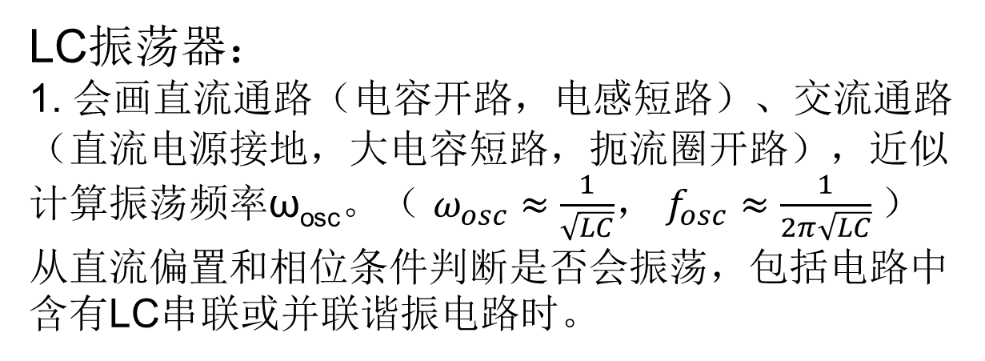
LC振荡器：
1. 会画直流通路（电容开路，电感短路）、交流通路（直流电源接地，大电容短路，扼流圈开路），近似计算振荡频率ω_{osc}。（ $ω_{osc}≈\frac{1}{\sqrt{LC}}$， $f_{osc}≈\frac{1}{2π\sqrt{LC}}$）
从直流偏置和相位条件判断是否会振荡，包括电路中含有LC串联或并联谐振电路时。

Slide 30
2. 定性了解LC振荡器频率稳定度
如要提高频率稳定度，则要求：稳定L、C值，提高LC 谐振路的Q值，减小负载对电路的影响（加射极跟随器）等。
3. 克拉泼振荡电路
（1）电路特点：串联小电容C₃
（2）优点：频率稳定；缺点：频率不可调。

Slide 31
4. 西勒电路
（1）电路特点：在克拉泼电路的基础上，L并联可变电容C₄
（2）优点：频率稳定又可调

